Slide 1
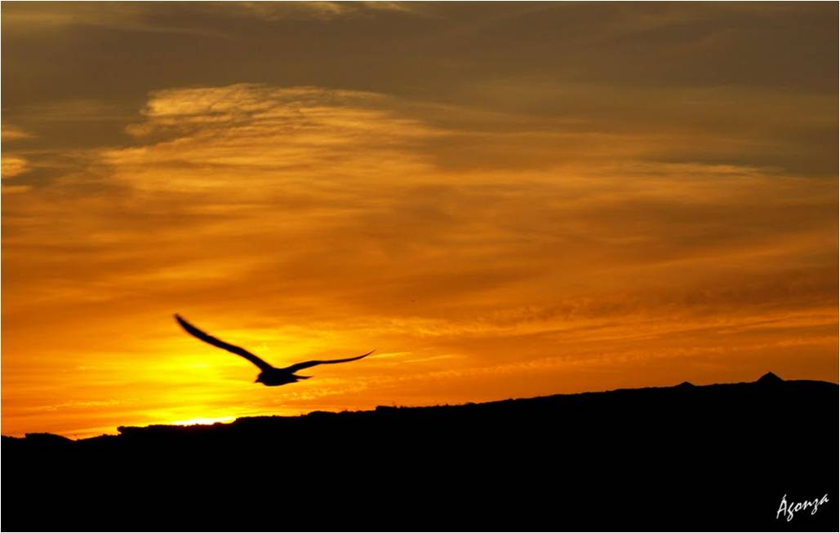
Frases de reflexión
de
Nelson Mandela
Nelson Rolihlahla Mandela.

Slide 2
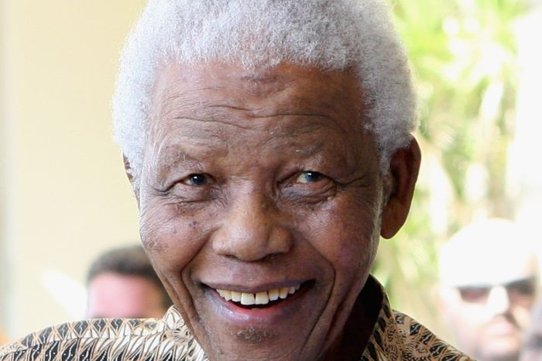
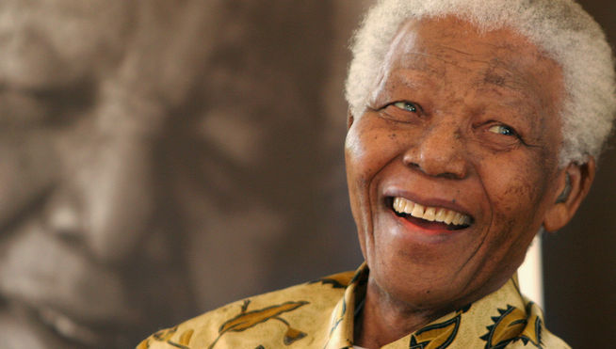
Ante todo soy un optimista.
Si eso es algo que me viene de forma natural o aprendida, no lo sé.

Slide 3
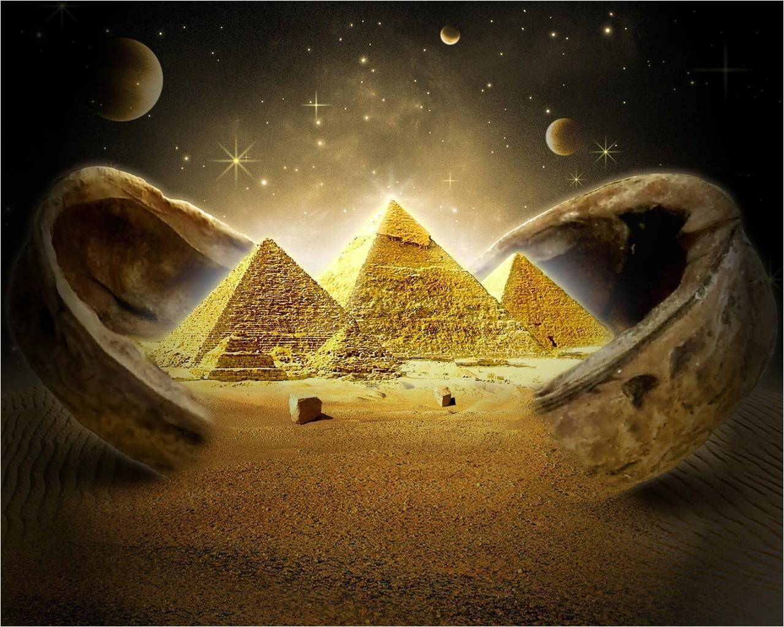
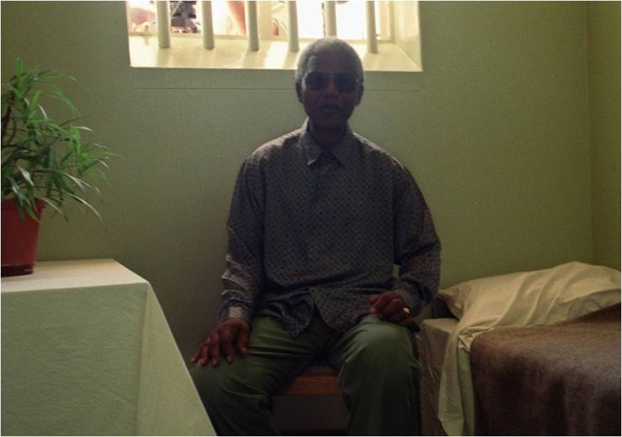
Hubo muchos días en los que mi fe en la humanidad fue duramente puesta a prueba, pero siempre tuve claro que bajo ninguna circunstancia me rendiría a la desesperación, pues ese es el camino que lleva a la derrota y muerte.
Parte de lo que supone ser optimista es siempre dar pasos hacia adelante, hacia el sol.

Slide 4
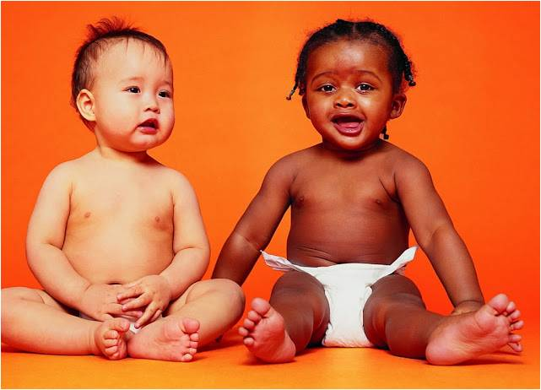

Nadie nace odiando a otra persona a causa del color de su piel, origen
o religión.
La gente aprende a odiar, y puesto que eso es posible, también lo es que aprendan a amar, algo que es mucho más natural para el corazón humano.

Slide 5
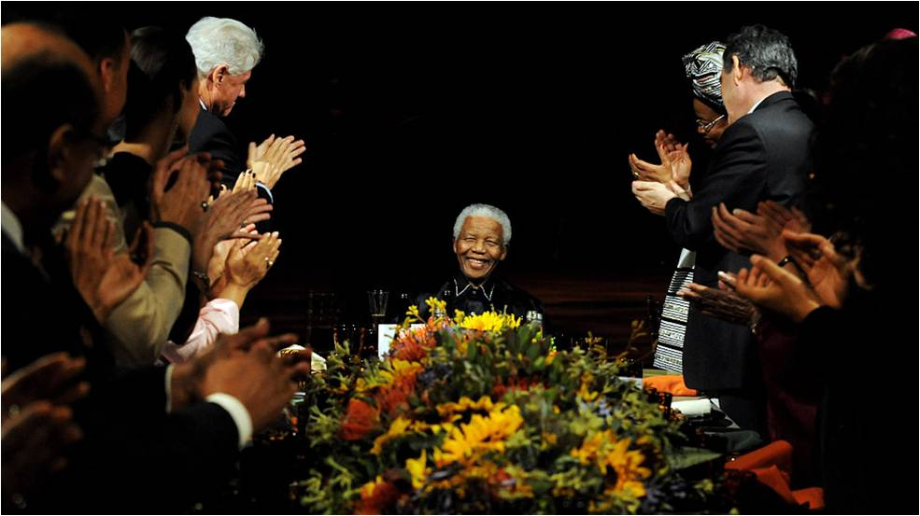
Frases sobre
la
educación y liderazgo:

Slide 6

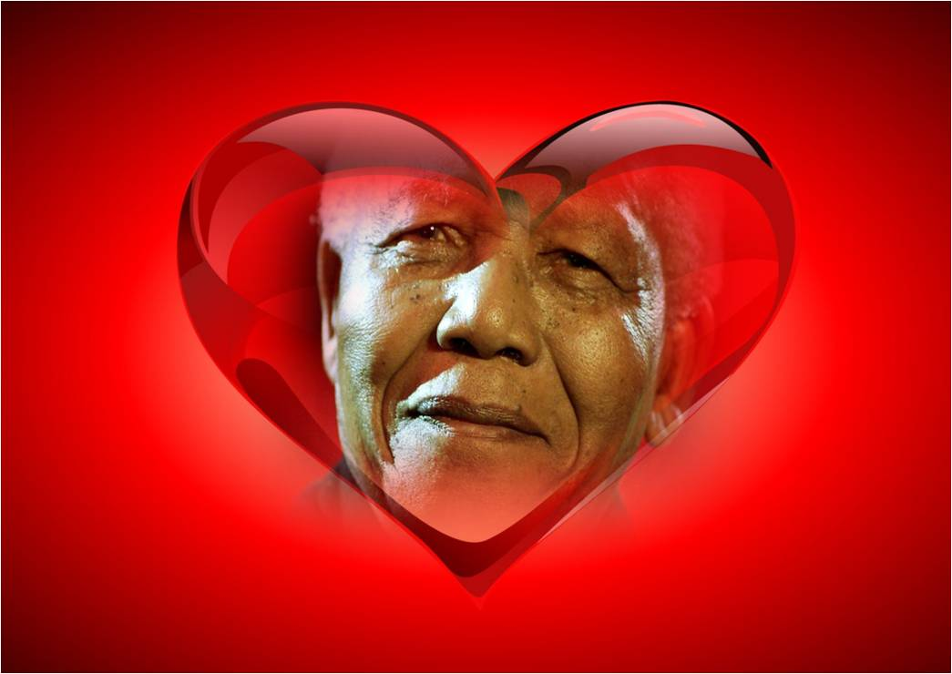
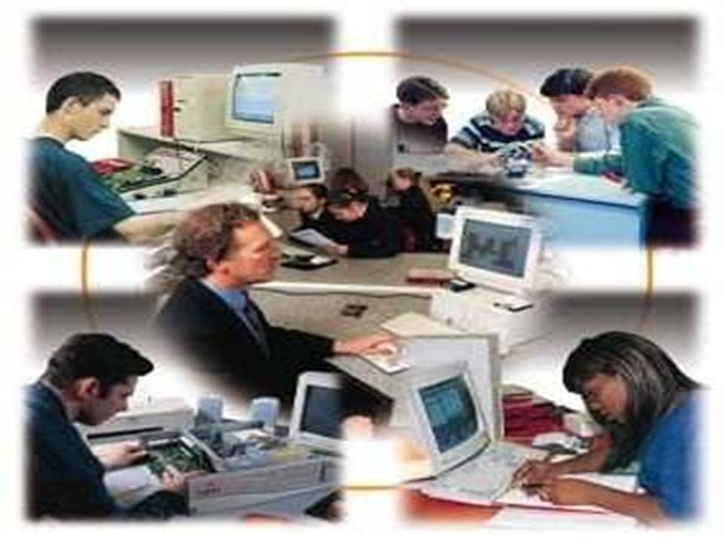
La educación es el arma más poderosa
que pueda utilizarse para cambiar el mundo.
Una buena cabeza y un buen corazón
formarán siempre una maravillosa combinación.

Slide 7
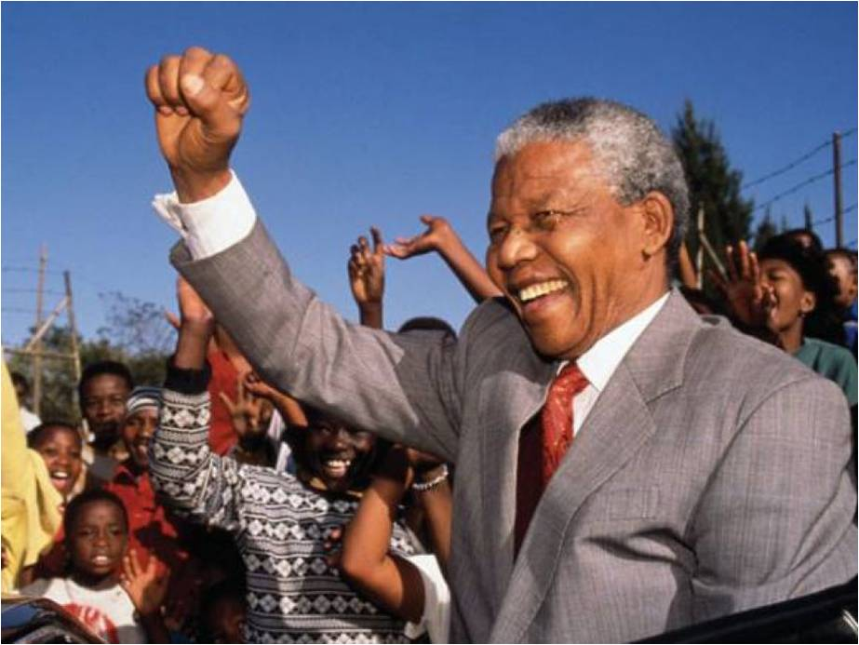
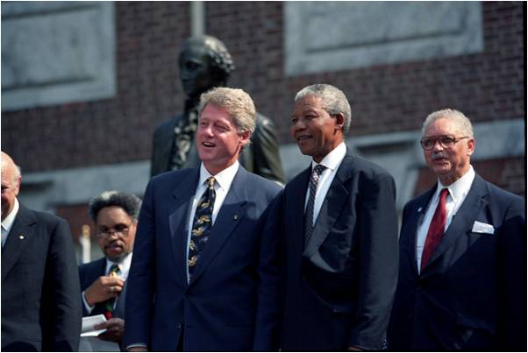
Es de sabios saber persuadir a la gente para que hagan cosas mientras que a su vez logras hacerles creer que todo ha sido su propia idea.
Lidera desde atrás, y permite que los demás piensen que están al frente.

Slide 8
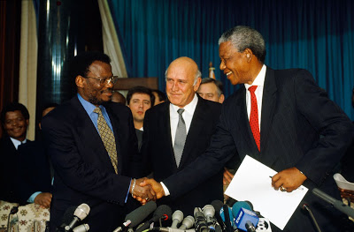
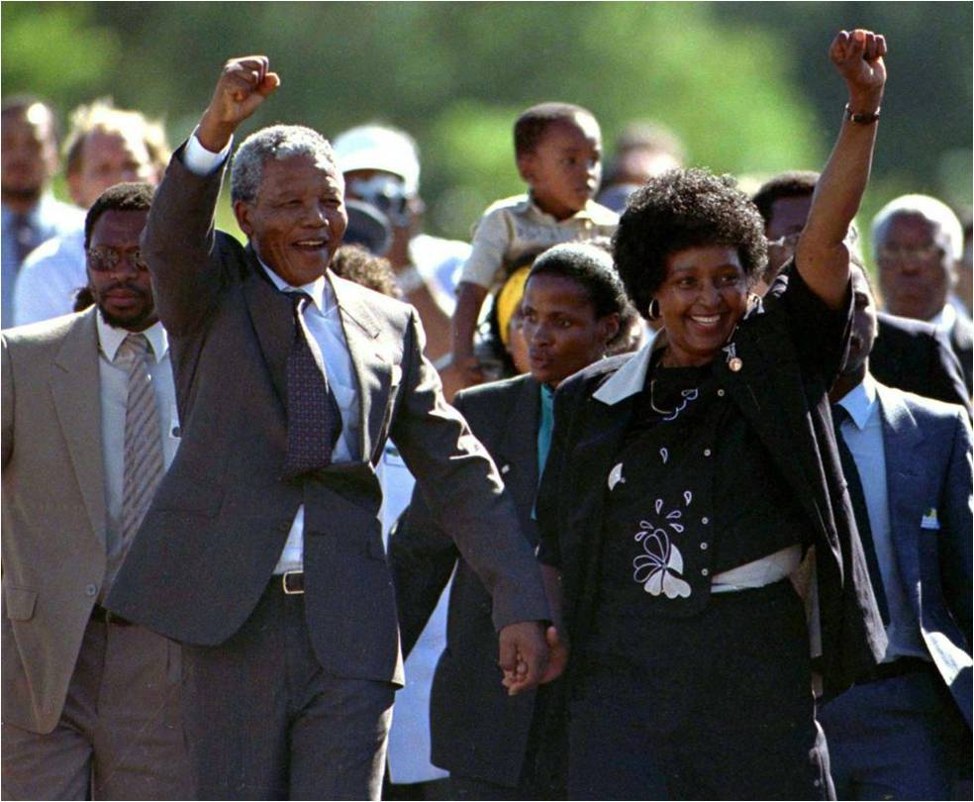
Algo que aprendí de las negociaciones es que, hasta que no seas capaz de cambiarte a ti mismo, no podrás cambiar a los demás.
Las apariencias importan,
y nunca olvides sonreír.

Slide 9

Frases sobre las
dificultades
de la vida:

Slide 10
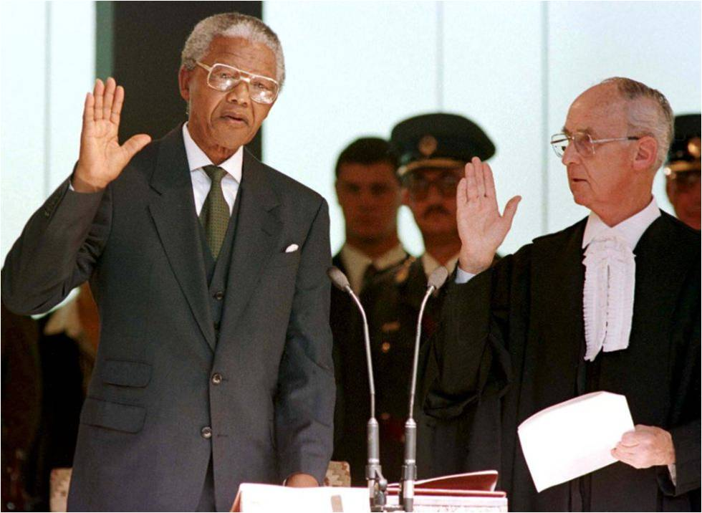
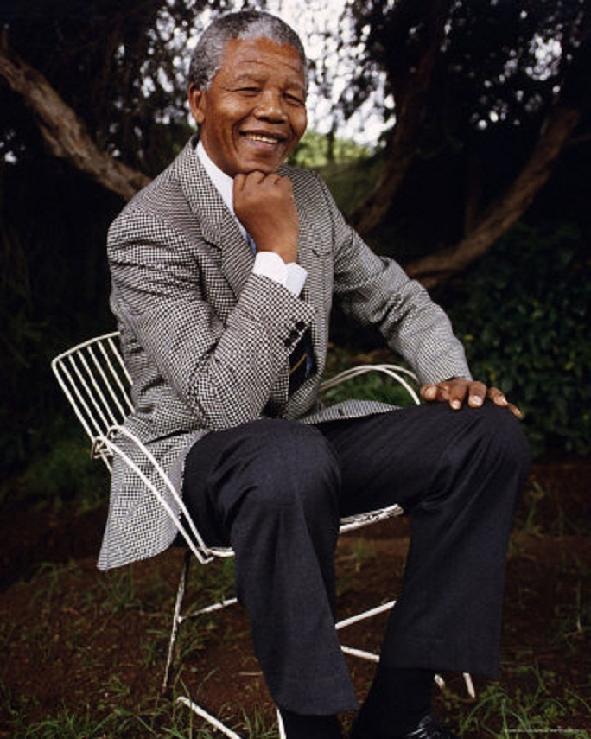
He aprendido que la valentía no es la ausencia del miedo, sino que es el triunfo sobre
el miedo.
Me gustan los amigos que tienen pensamientos independientes, porque suelen hacerte ver los problemas desde todos los ángulos.

Slide 11
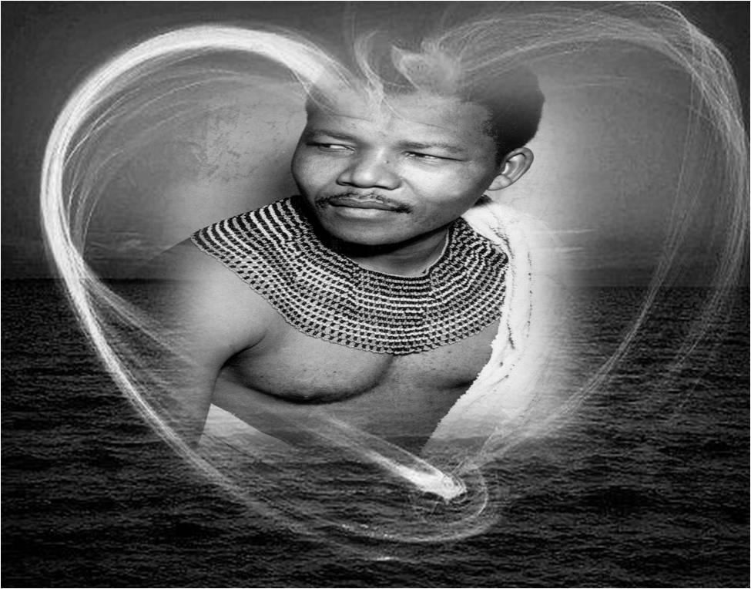

No hay tal cosa como la libertad a medias.
Deja que la libertad reine.
El sol nunca se pone sobre tan glorioso logro humano.
Los valientes que deseen lograr la paz, no temerán perdonar.

Slide 12
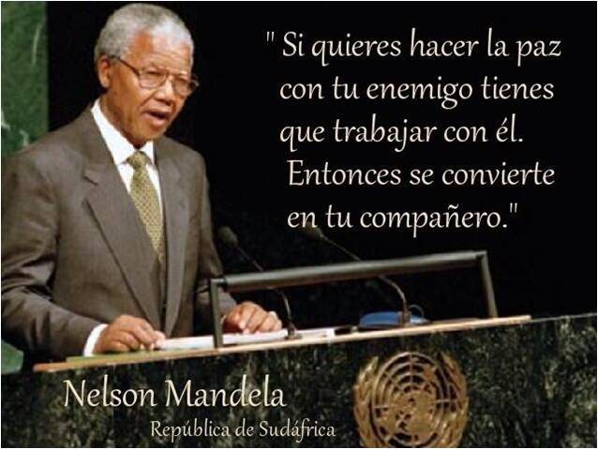

Mantén a tus amigos cerca,
y a tus rivales aun más cerca.

Slide 13
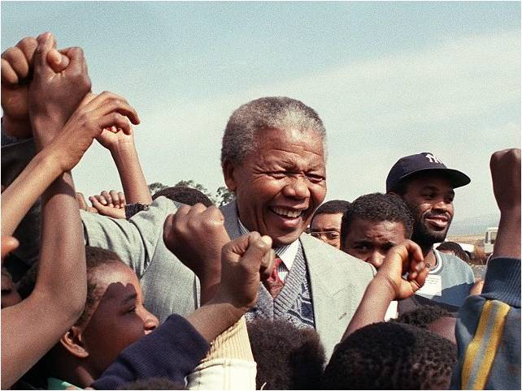
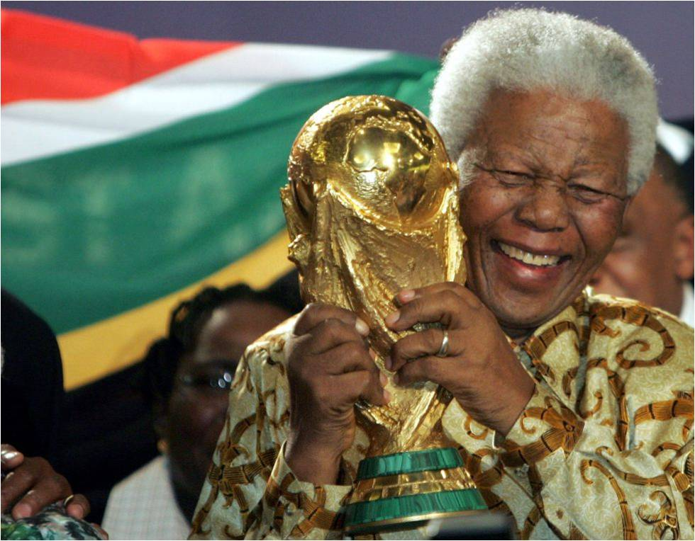
Mi ideal más querido es el de una sociedad l.ibre y democrática en la que todos podamos vivir en armonía y con iguales posibilidades.
El mayor triunfo de la vida no consiste no haber caído nunca, sino en haberse levantado tras cada caída.

Slide 14
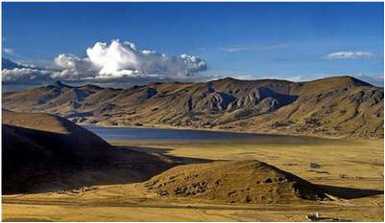
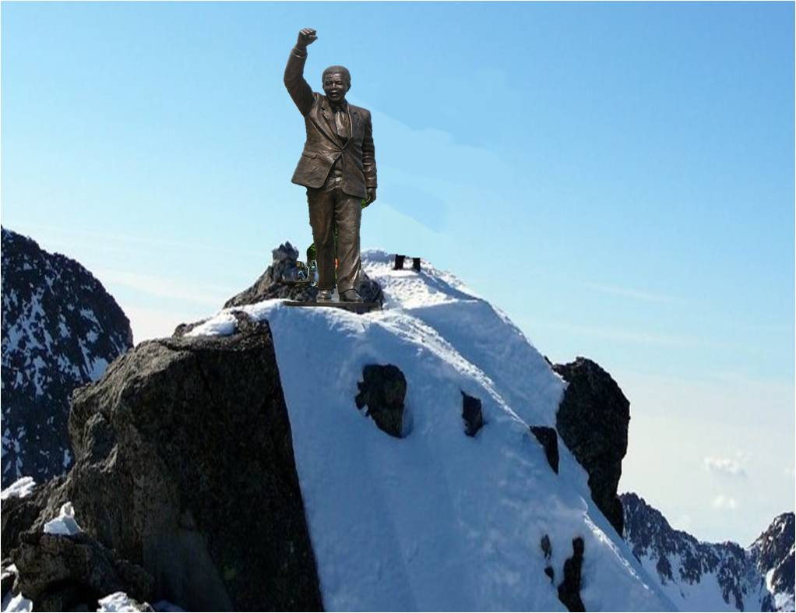
Tras escalar una gran colina, uno descubre que quedan muchas más colinas que escalar.
Siempre parecerá imposible, hasta que esté hecho.

Slide 15
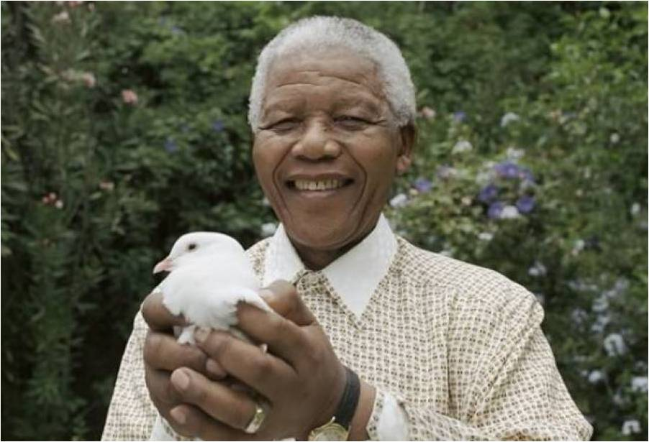
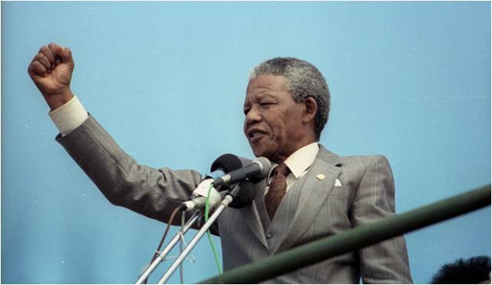
La pobreza no es natural, es creada por el hombre y puede superarse y erradicarse mediante acciones de los seres humanos. Y erradicar la pobreza no es un acto de caridad, es un acto de justicia.
Un ganador es un soñador que nunca se da por vencido.

Slide 16
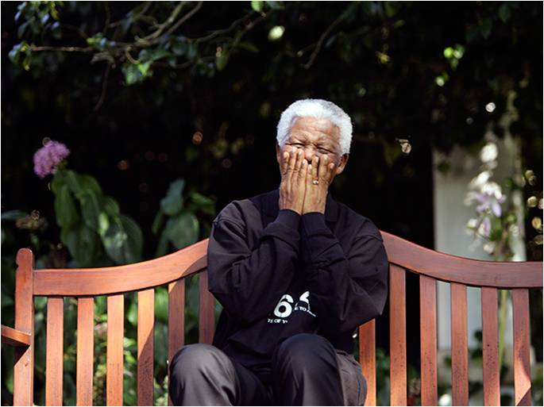
La muerte es algo inevitable. Cuando un hombre ha hecho lo que él considera como su deber para con su pueblo y su país, puede descansar en paz.
Creo que he hecho ese
esfuerzo y que, por lo tanto,
dormiré por toda la
eternidad.

Slide 17
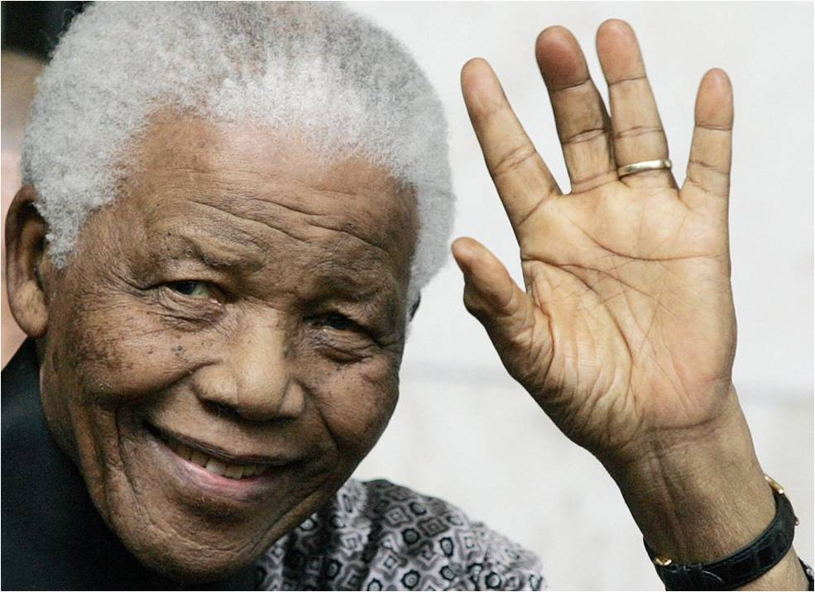
Me gustaría ser recordado no como alguien único o especial sino como parte de un gran equipo en este grupo que ha luchado por mucho años, décadas, incluso siglos.

Slide 18
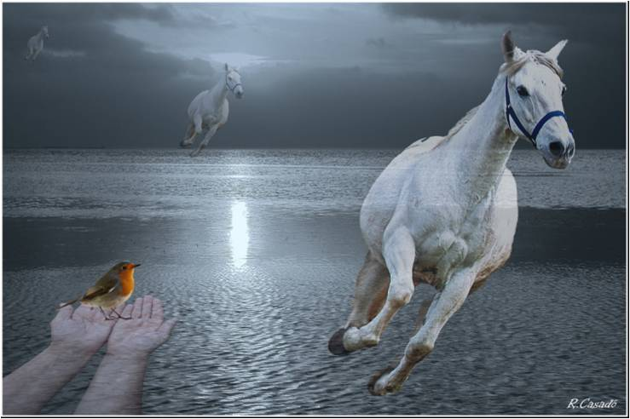
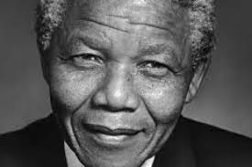

Buen viaje hermano y gracias por enseñarnos el significado de la libertad, del amor, la
paciencia y la igualdad.
Gracias Nelson Mandela, tu paso por
este mundo
jamás será
olvidado.
Margarita

Slide 19




Accede a la sección que desees desde aquí:
PPS Exclusivos
Dedicatorias | Fechas Especiales | Graciosos | Historia y arte | Lugares | Musicales
Naturaleza y Ciencias | Política | Reflexión | Religiosos | Románticos | Salud
Si deseas recibir pps periódicamente en tu correo electrónico subscríbete aquí:

